Slide 1

Název školy: | Základní škola Podbořany, Husova 276, okres Louny
Autor: | Mgr. Simona Nováková
Název: | VY_32_INOVACE_301_PODSTATNÁ_JMÉNA
Téma: | Charakteristika podstatných jmen, rod, životnost a číslo podstatných jmen
Číslo projektu: | CZ.1.07/1.4.00/21. 2975

Slide 2
Anotace: | Prezentace je zaměřena na výklad podstatných jmen v předmětu Český jazyk a literatura pro žáky 3. ročníku. Děti přiřazují k podstatným jménům obrázky podle toho, jestli se jedná o osobu, zvíře, věc, vlastnost nebo děj. Pomocí skrytých obrázků řadí podstatná jména k jednotlivým rodům. Po správné odpovědi se obrázek objeví. ( list číslo 11, 12 a 13 ) V prezentaci se setkávají s otázkami, které jsou zaměřeny na správné určení rodu ( list číslo 14 ) a životnosti ( list číslo 15 ). Odpovědi se ukáží po správném zodpovězení. Pomocí obrázků se seznamují s čísly podstatných jmen. Na listě 18 dávají tvary podstatných jmen do množného čísla. Odpovědi jsou opět schované. Při správném zodpovězení se ukáží. V závěru prezentace hledají chyby již v určených podstatných jménech. ( list číslo 18 a 19)

Slide 3
Datum vytvoření : 05.01.2012
Klíčová slova : podstatné jméno, rod, životnost, číslo

Slide 4
Podstatná jména

Slide 5
charakteristika podstatných jmen
rod podstatných jmen
životnost
číslo podstatných jmen

Slide 6
Podstatná jména jsou názvy :
1.Osob :
kuchař
lyžař
babička s vnučkou

Slide 7
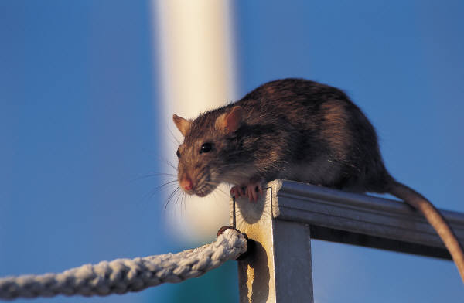
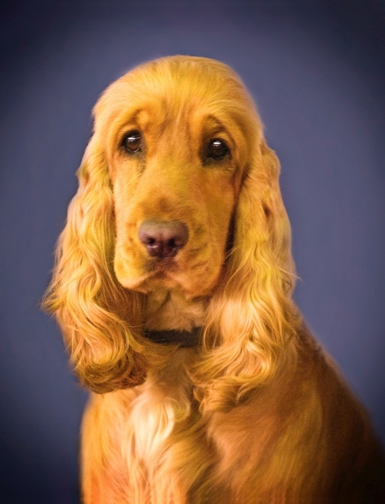
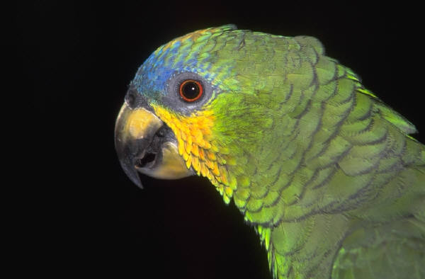
2.Názvy zvířat:
krysa
pes
papoušek

Slide 8


3.Názvy věcí:
knihy
mikrofon
tabule

Slide 9
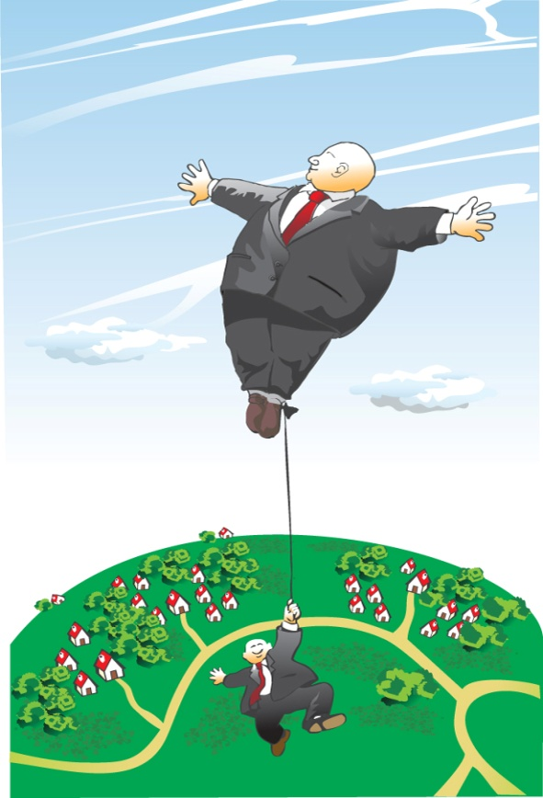
4.Názvy vlastností :
zlomyslnost
pýcha

Slide 10
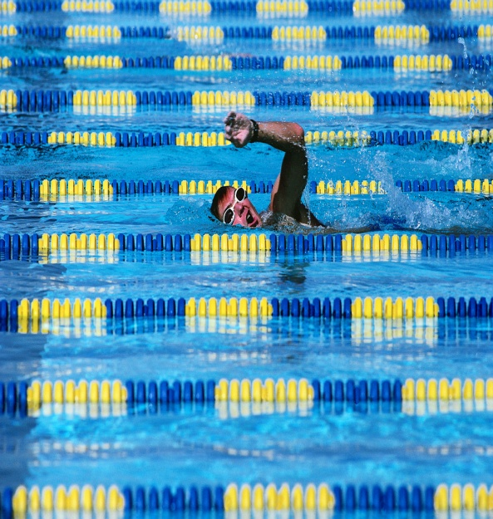

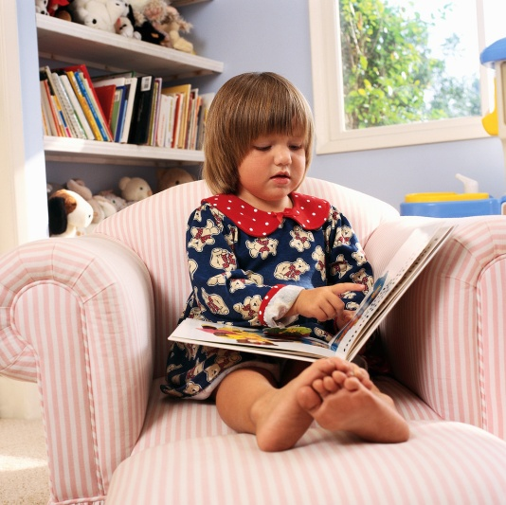
5.Názvy dějů a činností :
déšť
plavání
čtení

Slide 11
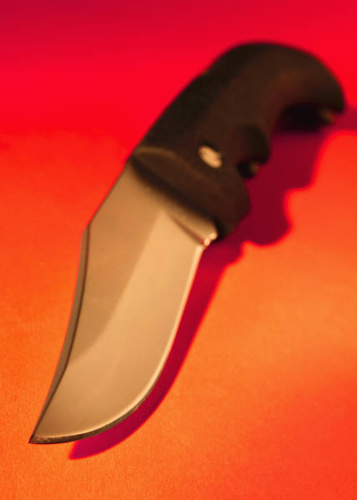
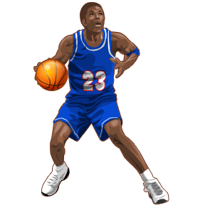
Ukazujeme na ně ten, ta, to nebo ty, ti ta.
U podstatných jmen určujeme také ROD. Rod podstatného jména
určíme tak, aby jeho tvar označoval jednu osobu,zvíře i věc.
1. Rod mužský : ukážeme si na něj v čísle jednotném zájmenem ten
muž
nůž

Slide 12
2.Rod ženský : ukážeme si ne něj v čísle jednotném
zájmenem ta.
puška,
zbraň
paní nebo učitelka
žížala

Slide 13
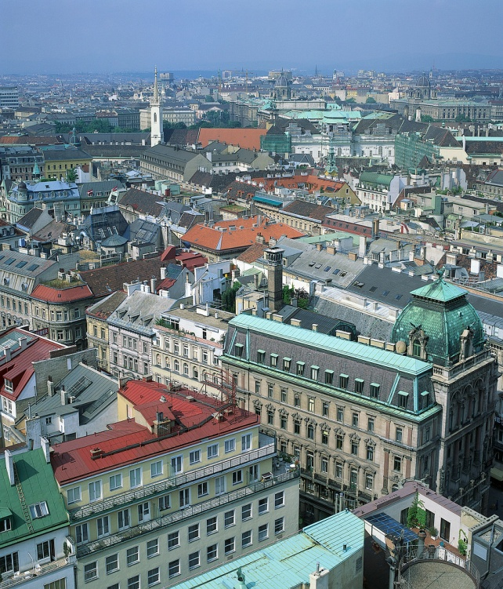
3.Rod střední :ukážeme si na něj v čísle jednotném
zájmenem to.
pírko
město

Slide 14
Vyber podstatná jména tak, jak jdou za s sebou. Urči rod podstatných jmen.
Pod hvězdami plul měsíc.
hvězdami-
ta hvězda, rod ženský
měsíc –
ten měsíc, rod mužský
V novém domě byla zahrada s poupaty.
domě -
ten dům, rod mužský
zahrada-
ta zahrada, rod ženský
poupaty-
to poupě, rod střední
Kvočna se chlubila malými kuřátky.
kvočna -
ta kvočna, rod ženský
kuřátky-
to kuřátko, rod střední

Slide 15
Pouze u rodu mužského můžeme určit životnost.
Podstatná jména, která nám určují osoby nebo zvířata řadíme do životných. Zbylá podstatná jména jsou většinou neživotná.
2.Urči životnost podstatných jmen:
topol
rod mužský, neživotný
topiči
rod mužský, životný
plech
rod mužský, neživotný
kůň
rod mužský, životný
květ
rod mužský, neživotný
tulipány
rod mužský, neživotný
zákazníci
rod mužský, životný
voják
rod mužský, životný
vlci
rod mužský, životný
vlaky
rod mužský, neživotný
cukráři
rod mužský, životný

Slide 16

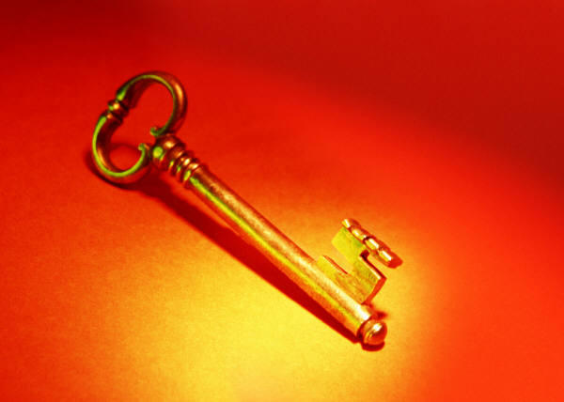
Dále můžeme u podstatných jmen určit číslo.
1.Číslo jednotné : označuje jednu osobu, zvíře nebo věc
motýl
klíč

Slide 17
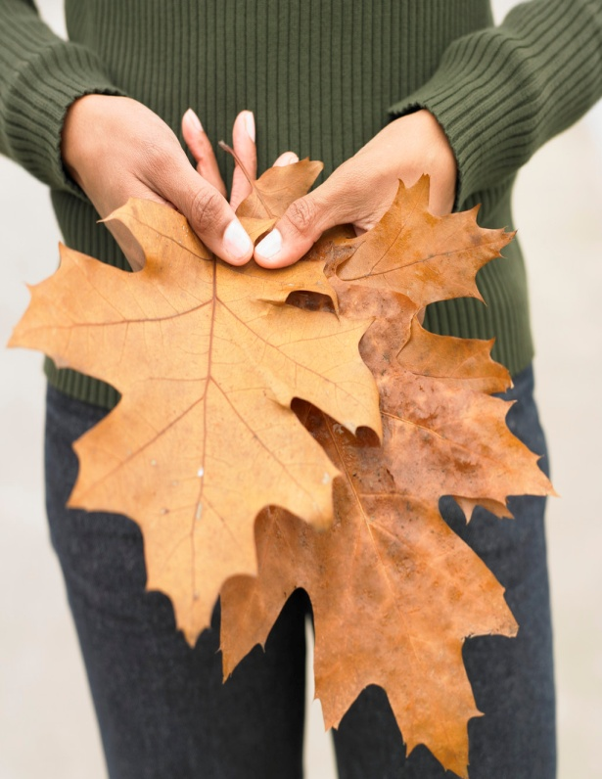

2.Číslo množné : označuje dvě a více osob, zvířat nebo věcí.
listí
knihy

Slide 18
3.Dávej podstatná jména do tvaru množného :
slon
sloni
chlapec
chlapci
stůl
stoly
město
města
hříbátko
hříbátka
klika
kliky
tužka
tužky
4. Najdeš chybu? ☺
Tuleň- číslo jednotné, rod mužský, životný
správně
Kohout –číslo jednotné, rod mužský, životný
správně
Noha- číslo množné, rod ženský
číslo jednotné

Slide 19
Kresba – číslo jednotné, rod ženský, životný
u rodu ženského neurčujeme životnost
Klíčenka- číslo jednotné, rod střední
rod ženský
Tulipány- číslo množné, rod mužský, životný
neživotný
Loupežník – číslo množné, rod mužský, neživotný
životný
Tatínek – číslo jednotné, rod mužský, životný
správně
Pravítka- číslo množné, rod ženský
rod střední
Vidlička- číslo jednotné, rod střední
rod ženský
Kapesníky- číslo množné, rod mužský, neživotný
správně
Lahev – číslo jednotné, rod ženský, životný
životnost se určuje pouze u rodu mužského
Ponožka- číslo jednotné, rod střední
rod ženský

Slide 20
Použité zdroje :
Program Microsoft Office 2010

